Slide 1

Практическая работа с программой «1С-Звит» на примере регистрации налоговых документов в Едином реестре и формировании регламентированных отчетов
Алещев Андрей
АБ-Центр

Slide 2

План доклада
Нормативно-законодательные акты
С чего и как начать работу с 1С-Звит
Выгрузка и проверка налоговых документов в 1С, при взаимодействии с 1С-Звит
Формирование отчетности
Помощь в работе с 1С-Звит

Slide 3
С чего и как начать работу с программой «1С-Звит»

Slide 4

Установка 1С-Звит
Актуальная версия программы «1С-Звит» публикуется на сайте www.1c-sed.com.ua.
Для установки программы достаточно запустить инсталляционный файл, и следовать подсказкам «Мастера».
Программа может работать в локальном и сетевом вариантах:
  Локальный вариант программы предназначен для использования на одном рабочем месте
  Сетевой вариант - для одновременной работы нескольких пользователей с одной базой данных. Нужный вариант указывается в процессе инсталляции программы
Notes:
Показать на примере как работать с мастером.
Для этого в окошке запуска необходимо добавить новую строку – автоматически появится Мастер заполнения данных о предприятии

Slide 5
Первый запуск
Для начала работы с программой, достаточно просто запустить «1С-Звит» из конфигурации «1С» и карточки предприятий создадутся автоматически.
  автоматически будут заполнены ЕДРПОУ и Название организации;
  остальные данные о предприятии следует заполнить вручную.
Notes:
Показать на примере как запустить 1С-Звит из 1С и затем показать в 1С-Звит карточку предприятия, заполненную данными из 1С

Slide 6
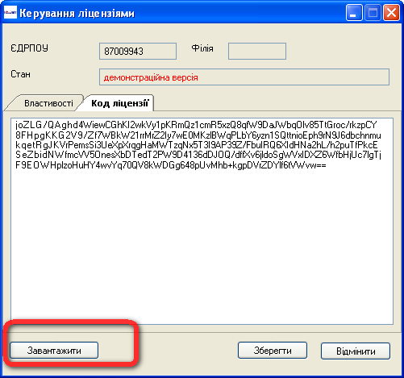
Активация программы
1С-Звит не поддерживает демонстрационный режим. Поэтому при первом запуске программа предложит ввести лицензионный код
Код можно получить:
  Из самой программы 1С-Звит

Slide 7
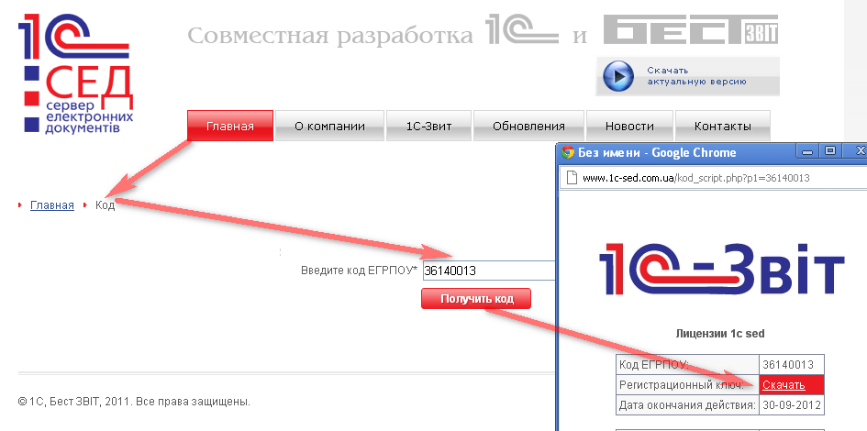
Активация программы
  На сайте www.1c-sed.com.ua.

Slide 8
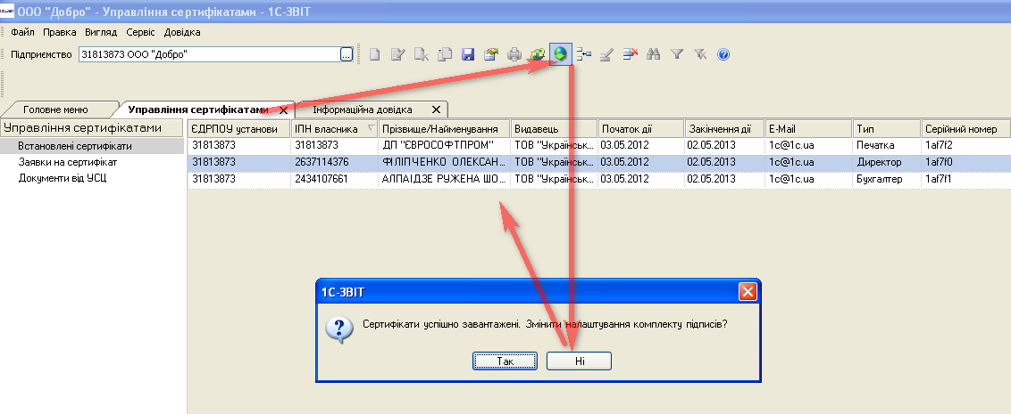
Сертификаты
Сертификаты предприятия (руководителя, бухгалтера и печати учреждения), можно установить с любого электронного носителя (жесткого диска)
При наличии действующих сертификатов их можно загрузить из интернета

Slide 9
Выгрузка и проверка налоговых документов в 1С, при взаимодействии с 1С-Звит

Slide 10
Пакетная выгрузка и проверка налоговых документов в 1С, при взаимодействии с 1С-Звит
Обработка находится в меню Отчеты – Регламентированная отчетность
Обработка предназначена для пакетной обработки либо исходящих, либо входящих налоговых документов.
Тип документов определяется способом запуска данной обработки:
  Выгрузка – для исходящих НД (налоговых документов) – «Налоговая накладная» и «Приложение 2 к налоговой накладной»)
  Проверка регистрации – для входящих НД (налоговых документов) – («Запись книги приобретения»/«Регистрация входящего налогового документа»)
Notes:
На данных слайдах в 3-ей части доклада опубликована теоретическая часть, как все это работает.
Необходимо показать это на реальном примере(желательно демонстрируя на примере после каждого слайда с теорией).
Создать 2 документа:
«Налоговая накладная», в которой либо сумма НДС превышает 10.000 гривен, либо указан код УКТ ВЭД, то есть в документе проставится галочка «Подлежит включению в единый реестр».
«Регистрация входящего налогового документа», в котором установить галочку «Требует проверки регистрации в Едином реестре».
Эти документы попадут в соответствующие обработки.
В обработках показать действия, которые можно выполнять с этими документами и сказать, что все действия будут происходить автоматически при нажатии соответствующих кнопок.

Slide 11

Выгрузка и проверка налоговых документов в 1С, при взаимодействии с 1С-Звит
Реализованы следующие сервисные возможности:
  Исходящие НД («Налоговая накладная» и «Приложение 2 к налоговой накладной»)
    Выгрузка пакета НД в «1C-Звит».
    Проверка суммы НДС и состояния регистрации в ГНС(«Документ не отправлен в ГНС», «Документ отправлен в ГНС», «Документ отклонен в ГНС», «Документ зарегистрирован в ГНС») по данным квитанций «1С-Звит».
    Фиксация состояние регистрации в документах «1С» -установка флага «Включена в Единый реестр налоговых накладных» для пакета НД
  Входящие НД («Запись книги приобретения»/«Регистрация входящего налогового документа»)
    Формирование запроса состояния входящего НД («Запит щодо отримання відомостей з Єдиного реєстру податкових накладних») на основании данных «1С»
    Проверка суммы НДС и состояния регистрации в ГНС («Документ отклонен в ГНС», «Документ зарегистрирован в ГНС») и по данным квитанций «1С-Звит».
    Фиксация даты регистрации в документах «1С» - заполнение реквизита «Дата включения в Единый реестр налоговых накладных» для пакета НД

Slide 12
Алгоритм работы обработки
Обработке подвергаются документы с установленным флагом «Подлежит включению в Единый реестр налоговых накладных» (для исходящих) или «Требует проверки включения в Единый реестр налоговых накладных» (для входящих).
Указываются общие параметры заполнения списка документов: организация и период за который будут выбраны документы из информационной базы «1С». Если требуется, устанавливается дополнительный отбор по контрагенту, ответственному за составление документа и т.п. Также может быть установлен флаг «Пропускать налоговые документы, включенные в ЕРНН (по данным 1С)». Использование данного флага имеет смысл, когда состояние «Зарегистрирован в ЕРНН» окончательно и установлено после проверки (например, данной обработкой).
Заполняется список документов при помощи кнопки «Заполнить».
При заполнении выполняется проверка статуса регистрации в ЕРНН, для этого запускается «1С-Звит». Запущенный «1С-Звит» необходим для корректной работы обработки
Отмечаются документы, требующие обработки. Для этого напротив документов устанавливаются соответствующие пометки

Slide 13
Алгоритм работы обработки
Обработка исходящих налоговых документов:
  Документы выгружаются в «1С-Звит».
  В «1С-Звит» документы подписываются цифровой подписью и отправляются в ГНС.
  После получения в «1С-Звит» квитанций от ГНС, можно зафиксировать состояние регистрации каждого выгруженного налогового документа. Для этого необходимо вернуться в окно «1С». Если обработка не закрывалась, то достаточно нажать кнопку «Проверить состояние регистрации в ЕРНН». Если обработка была закрыта, то необходимо ее повторно открыть и заполнить список документов. Актуальный статус регистрации будет получен из «1С-Звит» автоматически.
  После визуальной сверки выполняется фиксация «Статуса регистрации в ЕРНН» в документах информационной базы. При этом в помеченных документах проставляется флаг «Включена в Единый реестр налоговых накладных»

Slide 14
Алгоритм работы обработки
Обработка входящих налоговых документов:
  Из окна «1С», через «1С-Звит», формируется и отправляется запрос состояния регистрации в ЕРНН выбранных налоговых документов. Возможно в окне «1С-Звит» будут затребованы пароли к цифровым подписям.
  После получения «1С-Звит» квитанций от ГНС, можно зафиксировать состояние регистрации по каждому полученному налоговому документу. Аналогично исходящим налоговыми документами в обработке обновляется статус регистрации в ЕРНН.
  После визуальной сверки выполняется фиксация «Статуса регистрации в ЕРНН» в документах информационной базы. При этом в помеченных документах проставляется дата «Дата включения в Единый реестр налоговых накладных»

Slide 15
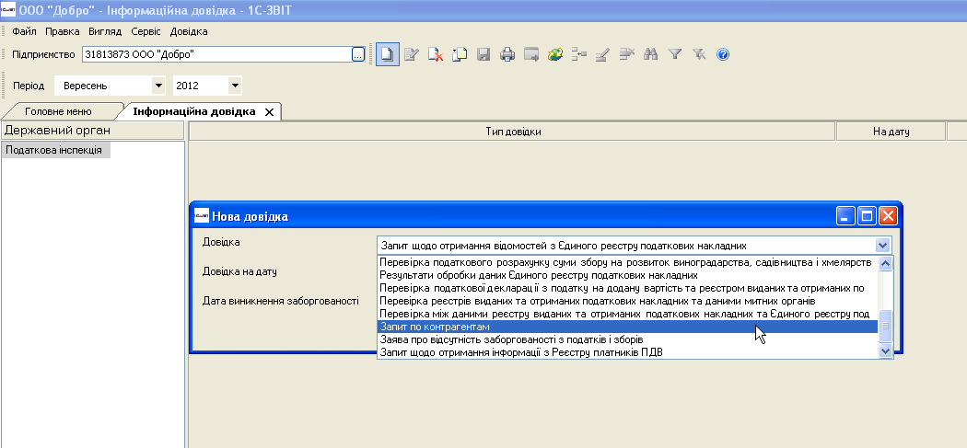
Дополнительные функции
Дополнительно к функциональности обработок программа
«1С-Звит» позволяет проверить состояние плательщика НДС из базы плательщиков ГНАУ и оценку рисков налоговой проверки и многое другое

Slide 16
Формирование отчетности

Slide 17
Отчеты в 1С и в 1С-Звит
1С
  традиционная подсистема отчетность не будет развиваться, но все присутствующие на момент выхода письма отчеты будут поддерживаться в соответствии с текущим законодательством (информационное письмо №13315 от 25.03.2011г)
1С-Звит
  Присутствуют все существующие формы бланков отчетности, автоматическое заполнение происходит только по тем отчетам, которые реализованы в 1С
Отчеты в 1С, которые заполняются только в 1С-Звит
  Реализовываются отчеты, которых нет в традиционной подсистеме отчетности, то есть сформировать их в 1с нельзя, но заполнить в 1С-Звите данными из 1С можно
Notes:
Здесь нужно показать на примере 3-х-4-х отчетов, о чем идет речь.
1. Поскольку для демонстрации примера мы создали исходящую и входящую налоговую накладную, то теперь можно построить реестр выданных и полученных налоговых накладных.
1.2. Также можно построить отчет Декларация по НДС.
Важно понимать, что отчеты строятся по данным учетной системы (1С), а не тех документов, которые переносятся из 1С в 1С-звит.
2. Пример не заполняемых отчетов можно показать на Отчете Экологическая декларация (Податкова декларація з плати за землю), программа выдаст соответствующее сообщение – показать.
3. Отчеты в 1С, которые заполняются только в 1С-Звит
Как пример Спрощена декларація по налогу на прибыль (предварительно нужно для какой-то фирмы указать ставку налога 0% и выбрать вид деятельности «Освобожденная (п.154.6. НКУ)», и создать по этой фирме документ продажи (Реализация товаров и услуг) в этом периоде).
Затем на примере этого отчета показать как работает расшифровка, как пользователь анализирует данные в 1С.

Slide 18
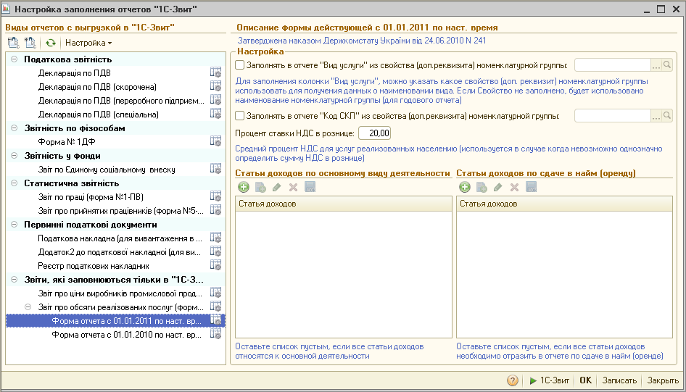
Отчеты в 1С и в 1С-Звит
В форму "Настройки для заполнения отчетов 1С-Звит" вынесены параметры, которые необходимы для формирования отчета в конфигурации "1С". Аналогичные параметры выведены в формах регламентированных отчетов встроенной подсистемы.

Slide 19
Помощь в работе с 1С-Звит

Slide 20
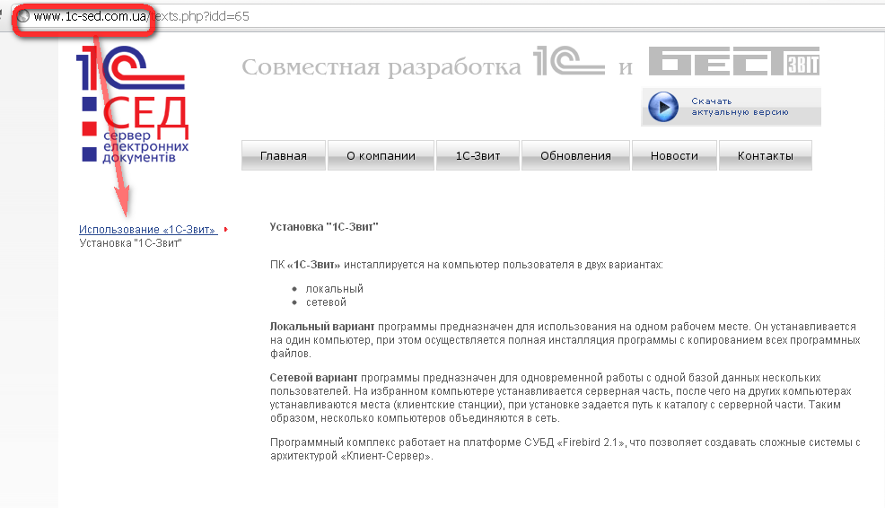
Установка программы
Notes:
О том, как установить 1С-Звит можно прочесть на самом сайте.

Slide 21
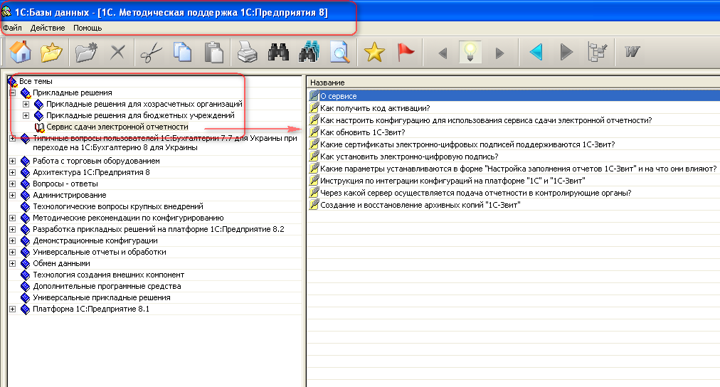

Сервис ИТС
Notes:
Методические статьи и инструкции по работе с программой находятся в соответствующем разделе.

Slide 22
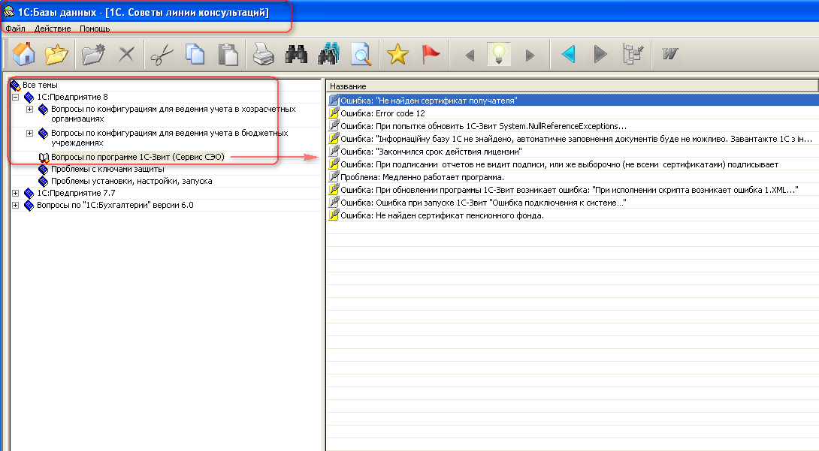
Сервис ИТС
Notes:
Информация о тех ошибках, с которыми может столкнуться пользователь и вариантах их решения находится в разделе Советы линии консультаций.

Slide 23
Спасибо за внимание!
Практическая работа с программой «1С-Звит» на примере регистрации налоговых документов в Едином реестре и формировании регламентированных отчетов

